Slide 1

Конкурс научных и инновационных проектов
Дмитрий Николаевич Паутов,
руководитель Центра организации и сопровождения научных проектов

Slide 2
Часто задаваемые вопросы
ВОПРОС | ОТВЕТ
Кто может быть Руководителем научного проекта (РНП) | РНП - штатный работник ТИУ, отвечающий требованиям: - опыт научно-исследовательской, опытно-конструкторской и/или инновационной деятельности в области заявленной тематики не менее 3-х лет, подтверждаемый участием в научных, научно-технических и/или инновационных проектах, результатами исследовательской деятельности (РИД), публикациями в журналах, входящих в БД Scopus и WoS; - наличие ученой степени доктора или кандидата наук (или иной зарубежной степени, сопоставимой с указанными выше, т.е. PhD или Dr. Sci).
Кто является руководителем Претендента (по основному месту работы) | Непосредственный руководитель РНП по основному месту работы
Сколько человек может входить во ВНК | Кол-во членов ВНК не ограничено
Сколько членов ВНК могут НЕ являться сотрудниками ТИУ | Кол-во членов ВНК – лиц, привлеченных для выполнения работ (оказания услуг) по гражданско-правовым договорам, не ограничено
Зачем предоставлять оригиналы документов и доказывать опыт, если все данные имеются в ТИУ | Оригиналы документов необходимо предоставлять для подтверждения их наличия с целью дальнейшего предоставления пакета документов на Областной конкурс грантов

Slide 3
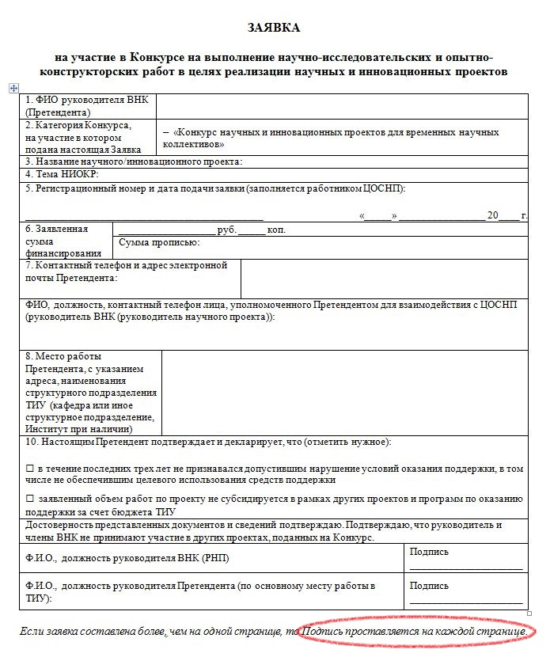
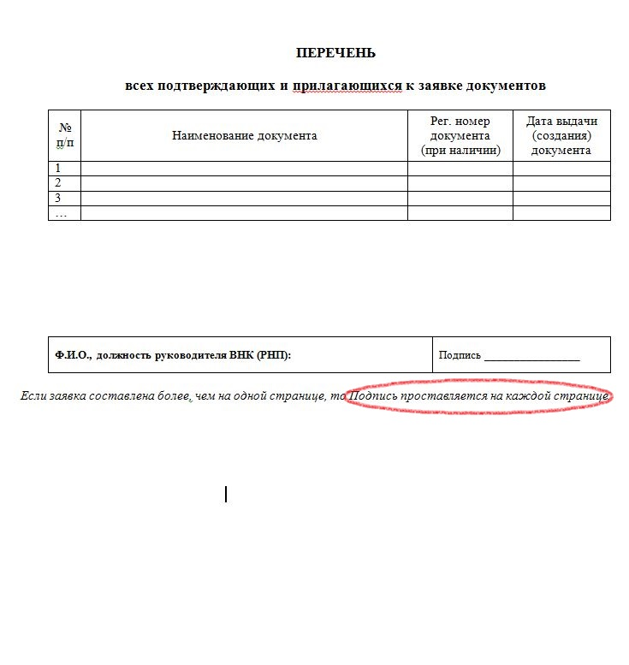
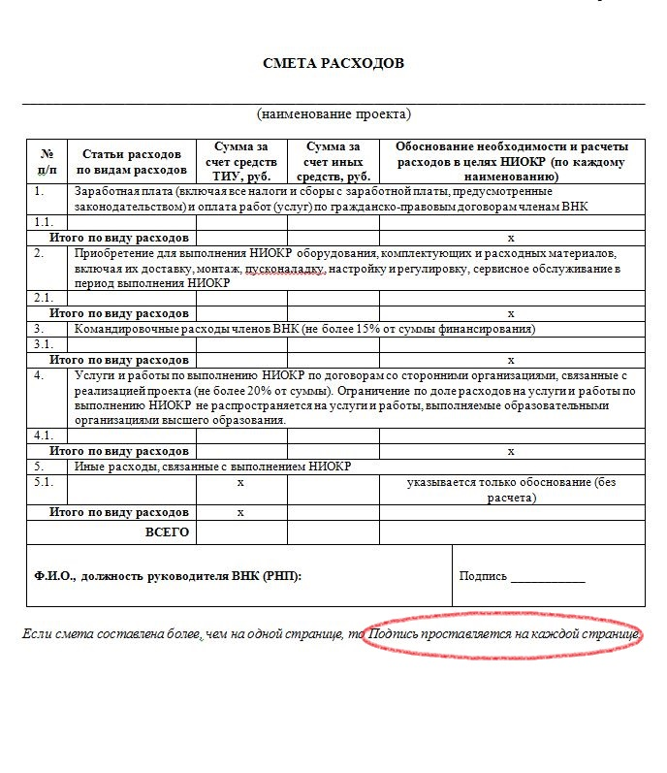
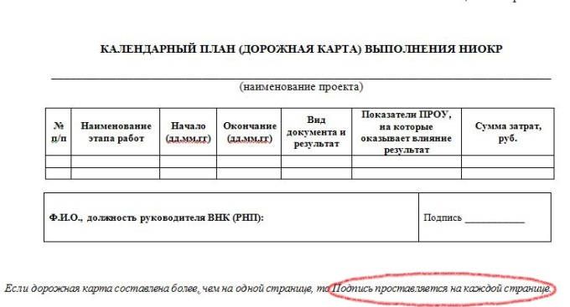
Основные причины доработки заявок
1. Подпись РНП указывается на каждой странице предоставляемых документов

Slide 4
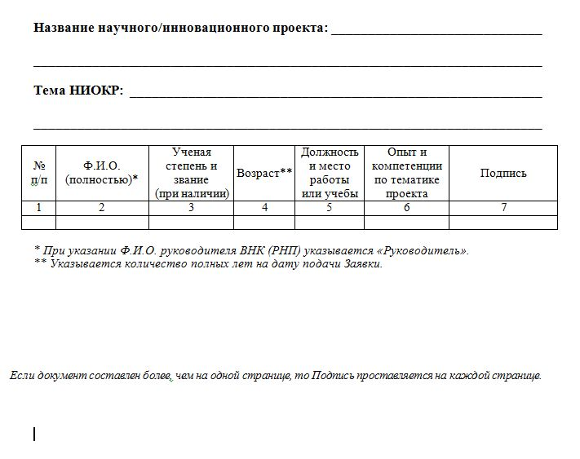
Основные причины доработки заявок
2. Документ о составе ВНК
должен содержать:
название проекта
тему НИОКР

Slide 5
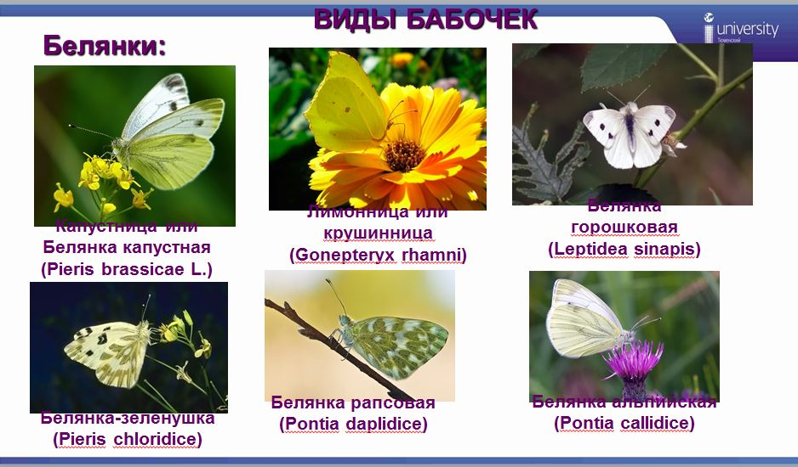
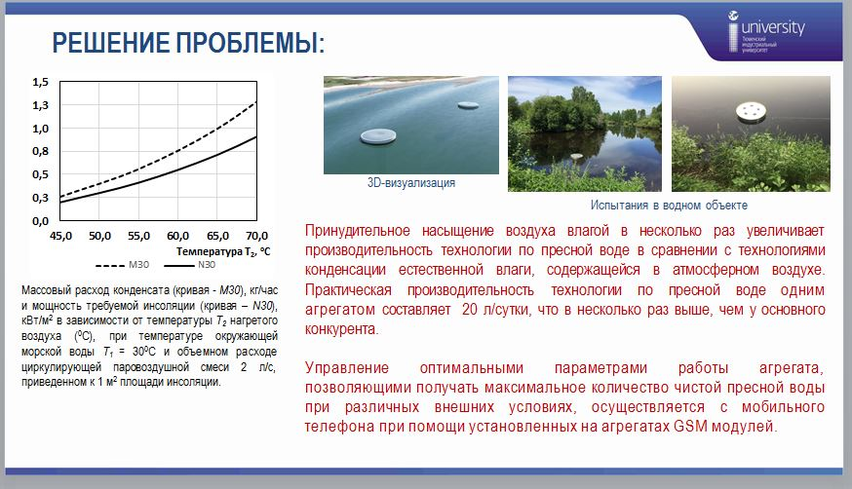


Основные причины доработки заявок
3. Презентация должна быть читабельной,
хорошо просматриваемой

Slide 6
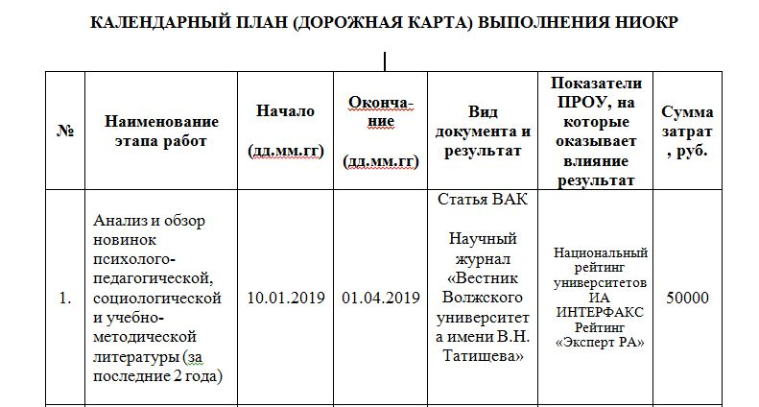
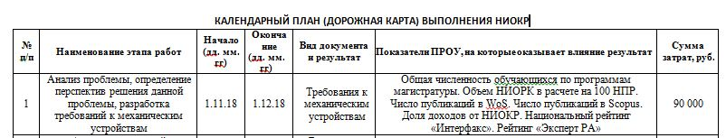
Основные причины доработки заявок
4. Календарный план (дорожная карта)
должны содержать:
- осязаемый результат этапа работ,
- показатели ПРОУ

Slide 7
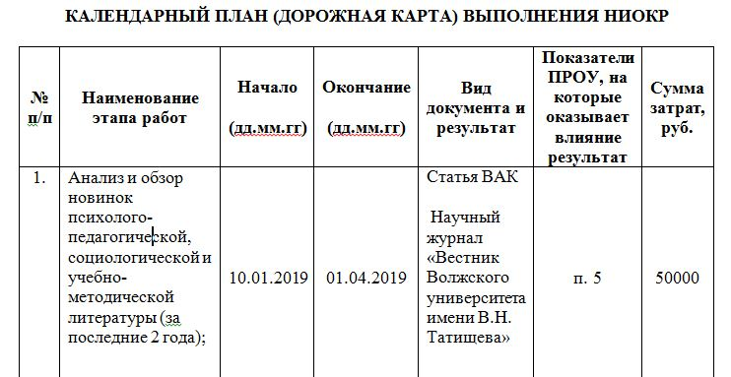
Основные причины доработки заявок
5. Показатели ПРОУ должны быть сформулированы и прописаны, а не содержать ссылки на пункты Программы развития опорного университета

Slide 8
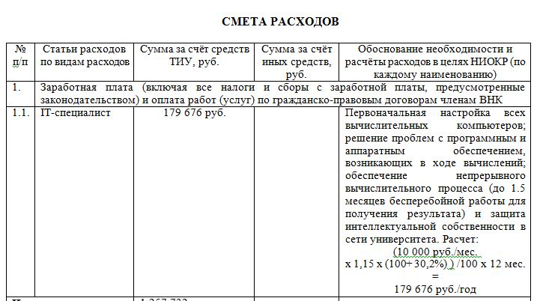
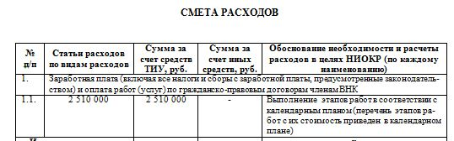
Основные причины доработки заявок
6. Смета должна содержать наименование статьи расхода и иметь обоснование

Slide 9
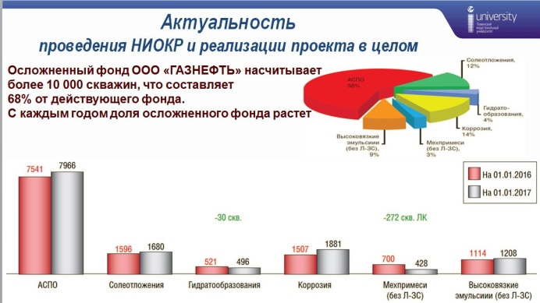

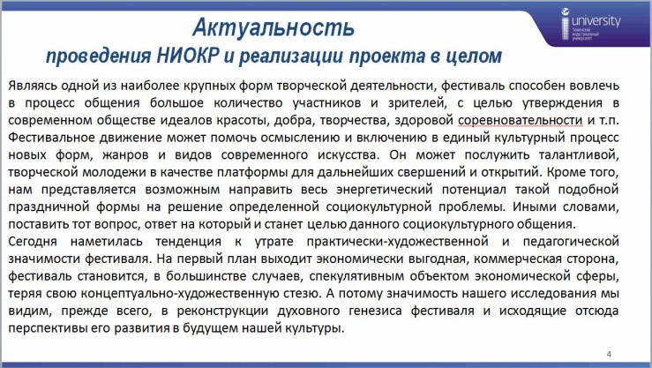

Практический совет Претенденту
1. Презентация должна визуализировать выступление
очной защиты проекта
2. Проведите оценку проекта
со стороны эксперта, не участвующего
в процессе разработки и/или реализации проекта, по показателям экспертной оцени согласно Приложению №5 к Положению о конкурсе
научных и инновационных проектов

Slide 10
Благодарю за внимание!
Дмитрий Николаевич Паутов,
руководитель ЦОСНП
ПЕРВЫЙ ВУЗ
КОРПОРАЦИЙ
www.tyuiu.ru

